Slide 1
การดำเนินงาน To Excellent
ในประเด็นการดำเนินงาน
ป้องกัน – รักษา ผู้ป่วย CKD
เครือข่ายสุขภาพอำเภอเมืองสระแก้ว
นายอุทัย เพ็ชรนอก
สาธารณสุขอำเภอเมืองสระแก้ว

Slide 2
สถานการณ์ปัจจุบัน
ข้อมูล กลุ่มปกติ กลุ่มเสี่ยง กลุ่มป่วย ด้วยโรคเบาหวาน ความดันโลหิตสูง ในเขตอำเภอเมืองสระแก้ว
ลำดับ | ประเภท | ปี พ.ศ.
 |  | ปี2557 | ปี2558 | ปี2559
๑ | กลุ่มปกติ | ๘๔,๓๑๓ | ๗๓,๔๙๒ | ๗๑,๘๘๒
๒ | กลุ่มเสี่ยง | ๓,๙๒๔ | ๔,๔๓๕ | ๔,๙๘๙
๓ | กลุ่มเสี่ยงสูง PreDM | ๖๘๒ | ๗๔๐ | ๕๒๑
๔ | กลุ่มเสี่ยงสูง PreHT | ๑,๐๙๘ | ๑,๑๗๖ | ๙๘๒
๕ | กลุ่มป่วย | ๗,๒๒๖ | ๘,๐๘๓ | ๘,๔๗๖
 | รวม | ๙๖,๓๑๐ | ๘๖,๓๐๓ | ๘๕,๓๙๗

Slide 3
สถานการณ์ปัจจุบัน
ตำบล | จำนวนผู้ป่วยโรคไตเรื้อรังในเขตรับผิดชอบ จำแนกตาม Stage
 | รวมทุกStage | Stage1 | ร้อยละ | Stage2 | ร้อยละ | Stage3 | ร้อยละ | Stage4 | ร้อยละ | Stage5 | ร้อยละ
สระแก้ว | 83 | 3 | 3.61 | 27 | 32.53 | 16 | 19.28 | 17 | 20.48 | 20 | 24.1
บ้านแก้ง | 44 | 1 | 2.27 | 9 | 20.45 | 13 | 29.55 | 16 | 36.36 | 5 | 11.36
ศาลาลำดวน | 37 | 0 | 0 | 9 | 24.32 | 11 | 29.73 | 6 | 16.22 | 11 | 29.73
โคกปี่ฆ้อง | 31 | 1 | 3.23 | 8 | 25.81 | 10 | 32.26 | 5 | 16.13 | 7 | 22.58
ท่าแยก | 29 | 3 | 10.34 | 7 | 24.14 | 5 | 17.24 | 3 | 10.34 | 11 | 37.93
ท่าเกษม | 50 | 4 | 8 | 11 | 22 | 12 | 24 | 12 | 24 | 11 | 22
สระขวัญ | 57 | 1 | 1.75 | 12 | 21.05 | 14 | 24.56 | 10 | 17.54 | 20 | 35.09
หนองบอน | 17 | 0 | 0 | 6 | 35.29 | 5 | 29.41 | 2 | 11.76 | 4 | 23.53
รวม | 348 | 13 | 3.736 | 89 | 25.57 | 86 | 24.71 | 71 | 20.4 | 89 | 25.57

Slide 4
เป้าหมายการพัฒนา
การเฝ้าระวัง ป้องกัน ไม่ให้เกิดผู้ป่วยรายใหม่
ค้นหาผู้ป่วยรายใหม่ เฝ้าระวังกลุ่มเสี่ยงไม่ให้ป่วย และสามารถกลับมาเป็นกลุ่มปกติ
เฝ้าระวังกลุ่มป่วยให้ควบคุมได้ และลดการเกิดโรคแทรกซ้อน หรือเสียชีวิต
สร้างความตระหนัก ส่งเสริมให้ผู้ป่วยและญาติ ดูแลสุขภาพได้ด้วยตนเอง

Slide 5
ระดับอำเภอ
การจัดการสุขภาพ อำเภอเมืองสระแก้ว
แผนยุทธศาสตร์จัดการสุขภาพ
อำเภอจัดการสุขภาพเข้มแข็ง
คณะกรรมการจัดการสุขภาพ
DHS
NCD Board
อำเภอ
ตำบลจัดการสุขภาพเข้มแข็ง
ตำบล
หมู่บ้านปรับเปลี่ยนพฤติกรรม
หมู่บ้าน

Slide 6
กลวิธีในการดำเนินงาน
ระดับหน่วยบริการ
1) ดำเนินงานตามกิจกรรมการเฝ้า ระวัง
- ให้ความรู้ ผ่านช่องทางต่างๆ และกลุ่มต่างๆ
- อสม./ อสค. เพิ่มบทบาทในการเข้าถึง เพื่อปรับเปลี่ยนพฤติกรรมการบริโภค
(การปรุงแต่งอาหาร/ การเลือกรับประทานอาหาร)

Slide 7
กลวิธีในการดำเนินงาน
ระดับหน่วยบริการ
2) คัดกรองโรคไต จากผู้ป่วยเบาหวาน และความดันโลหิตสูง
เพื่อค้นหาผู้ป่วยรายใหม่
ผู้ป่วยเบาหวาน ตรวจประจำปี ตา ไต เท้า
- ตรวจภาวะแทรกซ้อน เบาหวานจอประสาทตา ตรวจการทำงานของ ไต
Micro albumin urea สสอ.จัดกิจกรรม ระดับอำเภอ
- ตรวจภาวะแทรกซ้อน เท้า ให้หน่วยบริการตรวจเอง
ผู้ป่วยความดันโลหิต
ตรวจปัสสาวะเพื่อดูการทำงานของไต

Slide 8
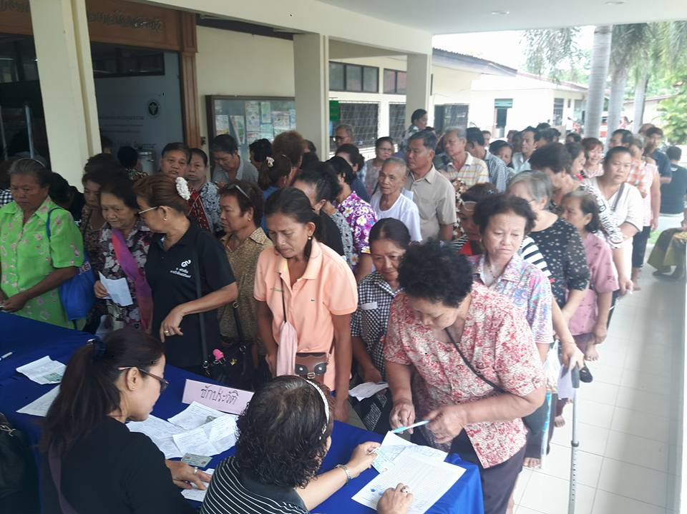
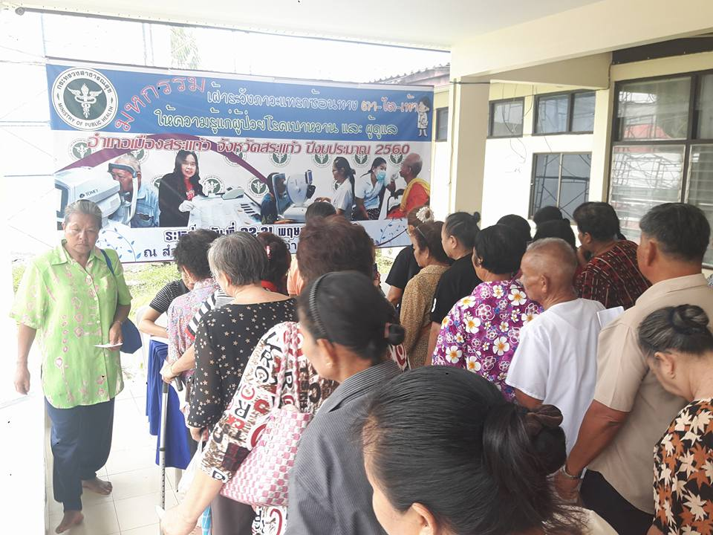
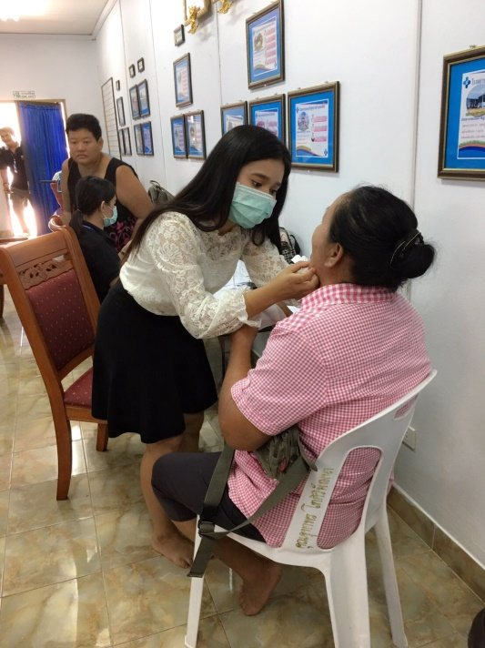
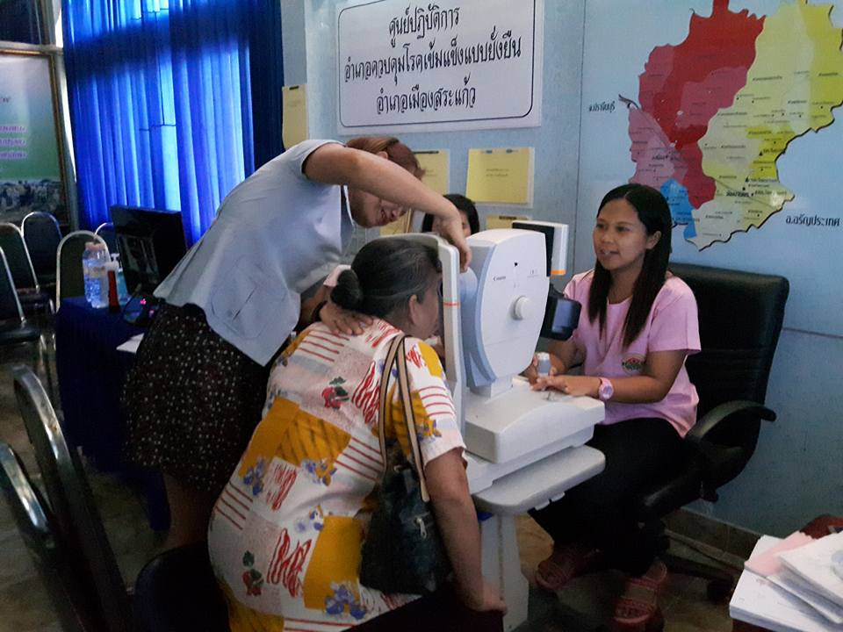
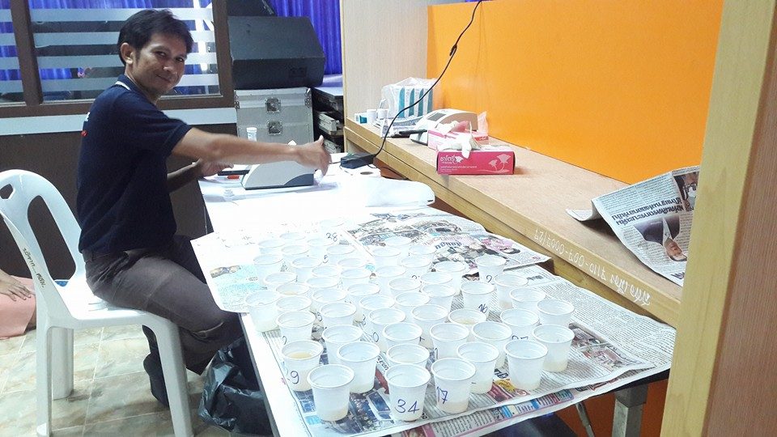
การเฝ้าระวังภาวะแทรกซ้อน ตา ไต เท้า ช่องปาก ในผู้ป่วยเบาหวาน และความดันโลหิตสูง

Slide 9
กลวิธีในการดำเนินงาน
ระดับหน่วยบริการ
DPAC รพ.สต. 21 แห่ง การปรับเปลี่ยนพฤติกรรมแบบเข้มข้น
2 กลุ่ม
กลุ่มสมัครใจ DPAC
- กลุ่ม รอบเอว/BMI เกิน
- กลุ่มสี่ยงเบาหวาน ความดันโลหิต
- กลุ่มป่วย เบาหวานความดันโลหิต ที่ควบคุมได้
2. กลุ่มบังคับ DPAC
- กลุ่มป่วยที่ไม่สามารถ ควบคุมเบาหวาน/ความดันได้
- กลุ่มป่วยที่มีภาวะแทรกซ้อน
- กลุ่มป่วยที่เฝ้าระวัง ด้วย CVD Risk แล้วเสี่ยง 30+

Slide 10
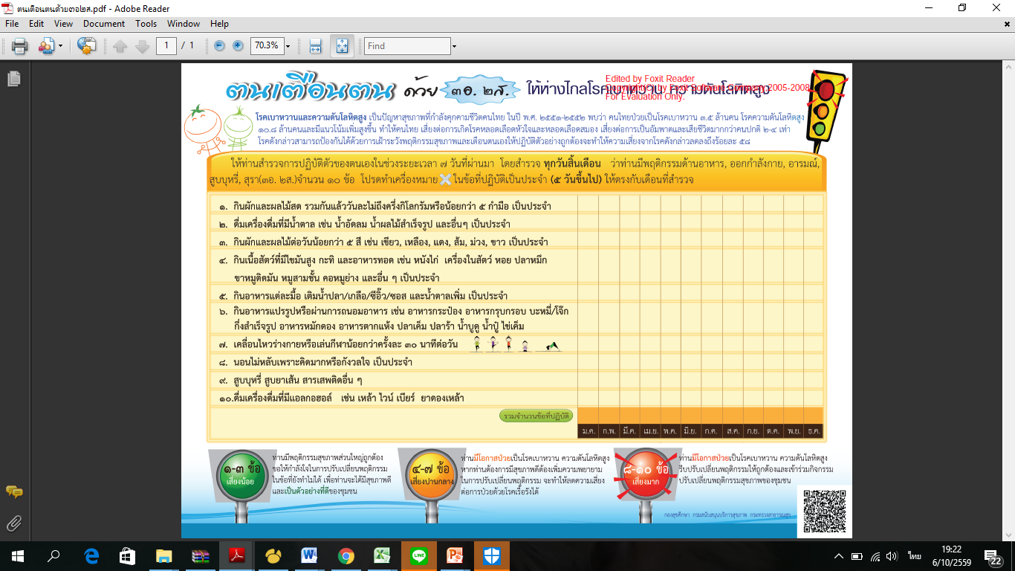
กลวิธีในการดำเนินงาน
การปรับเปลี่ยนพฤติกรรม ในกลุ่มเสี่ยง
ระดับหน่วยบริการ
/หมู่บ้าน
-การให้คำปรึกษา/การปรับเปลี่ยนพฤติกรรม โดยการติดตาม 3 อ 2 ส ด้วย แบบตนเตือนตน ทุก 3 เดือน
(ม.ค./มี.ค./พ.ค./ก.ค.)
-การสรุปผลการติดตาม

Slide 11
กลวิธีในการดำเนินงาน
3) การรักษาผู้ป่วยโรคไต ที่ค้นพบจากการคัดกรอง
ส่ง รพร.เพื่อตรวจยืนยันทาง Lab.
โดยแพทย์เฉพาะทาง
รักษาที่ CKD Clinic
Grand round
ส่งผู้ป่วยกลับบ้าน
Stage 4/5
ที่มีภาวะแทรกซ้อน
แพทย์นัดประจำ
Group Line : care giver
ดูแลบ้าน

Slide 12
ศูนย์ส่งต่อผู้ป่วยเพื่อการดูแลต่อเนื่องที่บ้าน Discharge Plan Center
รพร.สก
ภาระกิจหลัก รักษาพยาบาล และฟื้นฟู
สสอ.เมืองสระแก้ว
ภาระกิจหลัก ส่งเสริม และป้องกันสุขภาพ
คณะกรรมการศูนย์ส่งต่อผู้ป่วยเพื่อการดูแลต่อเนื่องที่บ้าน
ประเมิน ควบคุม กำกับ
ข้อมูลบุคคล =เอกสาร+File
PCT อายุร = DM,HT,Stroke,CKD
PCT ศัลย์ = UGIB,CA breast,Head inj.
PCT สูติ = CA,PIH
PCT กุมาร = New DM,CP,BPD
PCT กระดูก = C-spine inj.,Fx.neck
กลุ่มPalliative care = กลุ่มมะเร็ง
สสอ.เมืองสระแก้ว
รพ.สต. 1.1
ไม่มีเวชปฏิบัติ
รพ.สต. 1.2
มีเวชปฏิบัติ
ศูนย์
ส่งต่อ
เวชกรรมสังคม
สารสนเทศ
รายบุคคล
ดำเนินการร่วมกัน
1. มติคัดเลือกโรค/อาการที่จะส่งต่อดูแล
2. Flow Chart โรคตาม CPG ของ PCT
3. หลักสูตรเวชปฏิบัติรายโรคที่ต้องดูแล
4. อบรมเวชปฏิบัติตามรายโรคที่ต้องแลตาม PCT
5. ดูแล เยี่ยมร่วมกับทีมสหวิชาชีพ
6. ดูแล เยี่ยมตาม Flow Chart รายโรค
7. เสริมสร้างศักยภาพส่วนร่วมของผู้ดูแล
ครอบครัว ชุมชน
8. ดูแล กำกับ ประเมิน โดยคณะกรรมการศูนย์
9. ใช้ฐานข้อมูลร่วมกันในด้าน เอกสาร File โปรแกรม
ที่เป็นทิศทางเดียวกัน
10. ใช้กระบวนการ Family Medicine (หัวใจ 8 ดวง)
ในการดูแล
ศูนย์
ข้อมูล
สอย
ข้อมูลส่งต่อผู้ป่วยดูแล
สปสช.
ข้อมูลส่งกลับที่ผ่านการดูแลแล้วเชิงสารสนเทศ
การดูแลร่วม

Slide 13
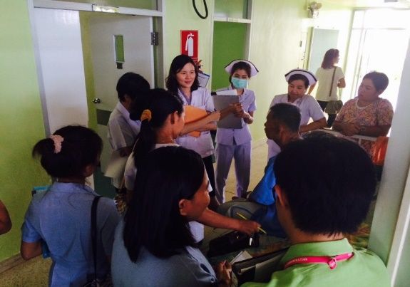
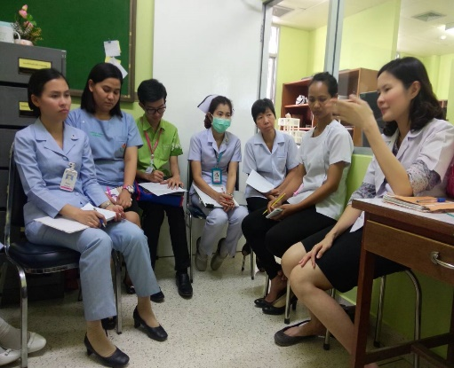
Grand round ผู้ป่วยก่อนกลับบ้าน เพื่อการให้ผู้ป่วยได้รับบริการที่ได้มาตรฐานและคุณภาพ จากเจ้าหน้าที่ โรงพยาบาลส่งเสริมสุขภาพตำบล รวมทั้งการร่วมกันจัดสภาพแวดล้อมหลังการกลับไปดูแลต่อที่บ้าน ต่อไป

Slide 14
สิ่งที่ทำได้ดีในปีที่ผ่านมา
การจัดบริการเชิงรุกในชุมชน ให้ผู้ป่วยเข้าถึงบริการ ส่งเสริมการดูแลสุขภาพด้วยตนเอง โดยการจัดคลินิกโรคเรื้อรัง ทุก รพ.สต. ครอบคลุมพื้นที่ 21 แห่ง ด้วยกิจกรรม ส่งเสริม ป้องกัน รักษา ฟื้นฟู ผ่าน ระบบ Line counseling
แพทย์เฉพาะทาง จาก รพ.แม่ข่าย

Slide 15
สิ่งที่ทำได้ดีในปีที่ผ่านมา
1. บริหารจัดการ
6. ยา และเวชภัณฑ์
2. วิชาการ
Caregiver
System
5. วัสดุ อุปกรณ์
3. สนับสนุนบริการ
4. กายภาพบำบัด

Slide 16
งานวิจัย
การประเมินผลกระบวนการบริหารจัดการ
การดูแลผู้ป่วยเบาหวาน และความดันโลหิตสูง
ด้วยการขับเคลื่อนระบบสุขภาพอำเภอ
อำเภอเมืองสระแก้ว จังหวัดสระแก้ว
(The Evaluation of Management Process of Diabetes and Hypertension with
District Health Systems
in Mueang Sa Maeo District Sa Kaeo Province

Slide 17
กรอบแนวคิดในงานวิจัย
การประเมินสภาวะแวดล้อม
(CONTEXT)
การประเมินปัจจัยนำเข้า
(INPUT)
การประเมินกระบวนการ
(PROCESS)
การประเมินผลลัพธ์
(PRODUCT)
1. นโยบายกระทรวงสาธารณสุข และสำนักงานสาธารณสุขจังหวัดสระแก้ว
๒. บริบทของพื้นที่ ในด้าน
(C- Civil Culture Base, O-Organization, N-Network, T-Team, E-Experience)
๑. ทรัพยากรทางการบริหาร ในด้าน (บุคลากร. งบประมาณ, วัสดุอุปกรณ์, ระบบการบริหารจัดการ)
๒. บริบทของพื้นที่ ในด้าน
(S-Structure, P-Perception, R-Responsiveness, S-Supporting)
๑. ตามประเด็น UCARE
(Unity District Health Team, Community participation, Appreciation, Resource sharing and human development, Essential care) ในด้าน
(P-Participatory, I-Interaction, L-Learning, A-Action, C-Checking)
๑. ผลลัพธ์จากกระบวนการดูแลผู้ป่วยเบาหวาน และความดันโลหิตสูงร่วมกัน ในด้าน
(KPI, U-Understanding, N-Network, I-Integrate, Q-Quick, U-Utility (Efficacy) (Effectiveness) (Efficiency) (Equity) (Equality) (Complacency), E-Empowerment

Slide 18
ปัญหาอุปสรรค/สิ่งที่ต้องการสนับสนุน
กลุ่มเป้าหมายการดำเนินงาน จาก HDC เป็นกลุ่มเป้าหมายที่รับการรักษาทั้งหมด ซึ่ง รพร.สระแก้ว ให้บริการ ผู้ป่วย รพช. ภายในจังหวัดด้วย ทำให้ตัวเลขของเป้าหมาย ไม่ใช่ผู้ป่วยที่รับบริการในเขต

Slide 19
